Slide 1
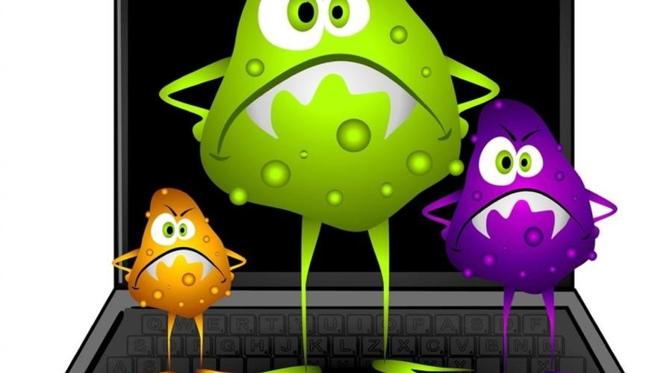
Компьютерные вирусы
Тема: «Информационная безопасность»

Slide 2
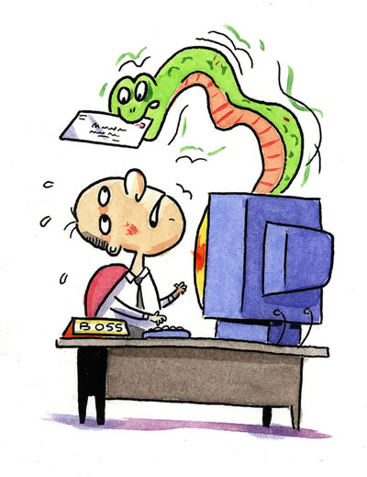
Компьютерный вирус — это специально написанная, как правило, небольшая по размерам программа, которая может записывать (внедрять) свои копии (возможно, измененные) в компьютерные программы, расположенные в исполнимых файлах, системных областях дисков, драйверах, документах и т.д., причем эти копии сохраняют возможность к «размножению».
Процесс внедрения вирусом своей копии в другую программу (системную область диска и т.д.) называется заражением, а программа или объект, содержащий вирус — зараженным.

Slide 3
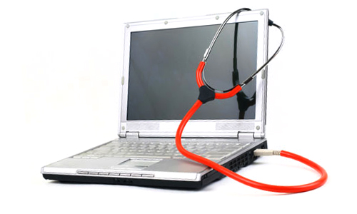
Компьютерные вирусы являются программами, которые могут «размножаться» и скрытно внедрять свои копии в файлы, загрузочные секторы дисков и документы.
Обязательным свойством компьютерного вируса является способность к размножению (самокопированию) и незаметному для пользователя внедрению в файлы, загрузочные секторы дисков и документы. Название «вирус» по отноше­нию к компьютерным программам пришло из биологии именно по признаку способности к саморазмножению.

Slide 4

Стадии развития вируса:
• скрытый этап – действие вируса не проявляется и остается незамеченным
• лавинообразное размножение, но его действия пока не активизированы
• активные действия – выполняются вредные действия, заложенные его автором.

Slide 5
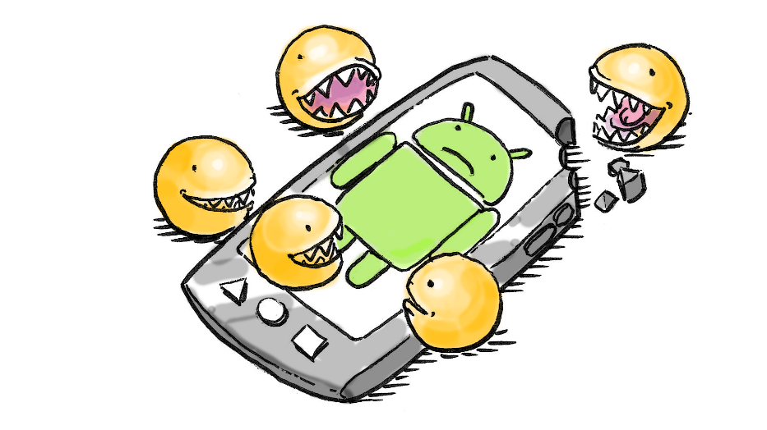
Активизация вируса может быть связана с различными событиями:
- Наступлением определённой даты или дня недели
- Запуском программы
- Открытием документа и т.д.

Slide 6
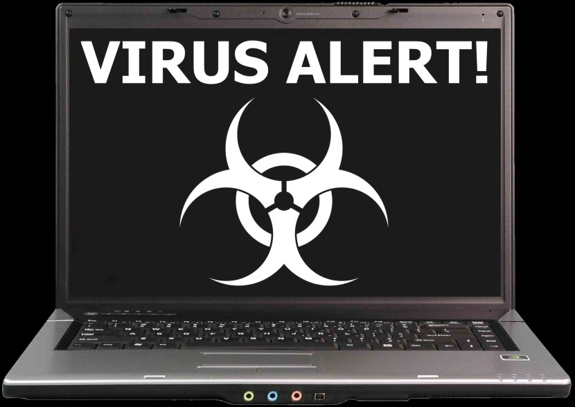
Основы теории самовоспроизводящихся механизмов заложил американец венгерского происхождения Джон фон Нейман, который в 1951 году предложил метод создания таких механизмов.
Первой публикацией, посвящённой созданию самовоспроизводящихся систем, является статья Л. С. Пенроуз в соавторстве со своим мужем, нобелевским лауреатом по физике Р. Пенроузом, о самовоспроизводящихся механических структурах, опубликованная в 1957 году американским журналом Nature.

Slide 7
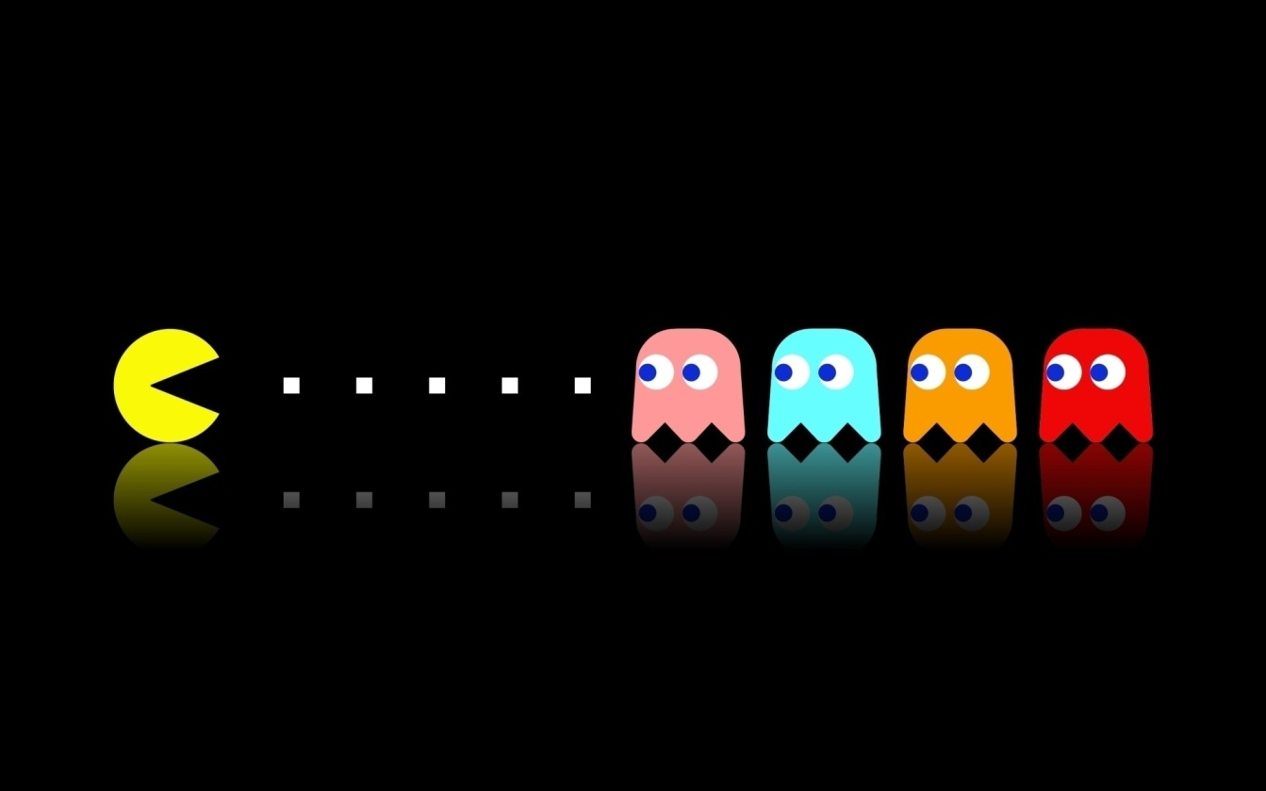
В 1961 году В. А. Высотский, Х. Д. Макилрой и Роберт Моррис из фирмы Bell Telephone Laboratories (США) изобрели необычную игру «Дарвин» (Darwin), в которой несколько ассемблерных программ, названных «организмами», загружались в память компьютера.
Организмы, созданные одним игроком, должны были уничтожать представителей другого вида и захватывать жизненное пространство. Победителем считался тот игрок, чьи организмы захватывали всю память или набирали наибольшее количество очков.
С появлением первых персональных компьютеров Apple в 1977 году и развитием сетевой инфраструктуры начинается новая эпоха истории вирусов.

Slide 8
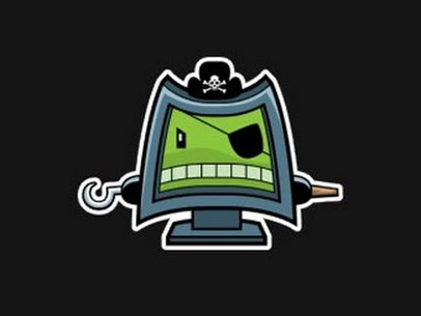
Первая эпидемия была вызвана вирусом BRAIN (также известен как Пакистанский вирус) - первый вирус созданный для IBM PC-совместимых ПК. Он был разработан братьями Амджатом и Базитом Алви в 1986 и был обнаружен летом 1987.
Программа должна была наказать местных пиратов, ворующих программное обеспечение у их фирмы. В программке значились имена, адрес и телефоны братьев. Однако неожиданно для всех The Brain вышел за границы Пакистана и заразил только в США более 18 тысяч компьютеров и сотни компьютеров по всему миру. Вирус Brain являлся также и первым стелс-вирусом — при попытке чтения заражённого сектора он «подставлял» его незаражённый оригинал.

Slide 9
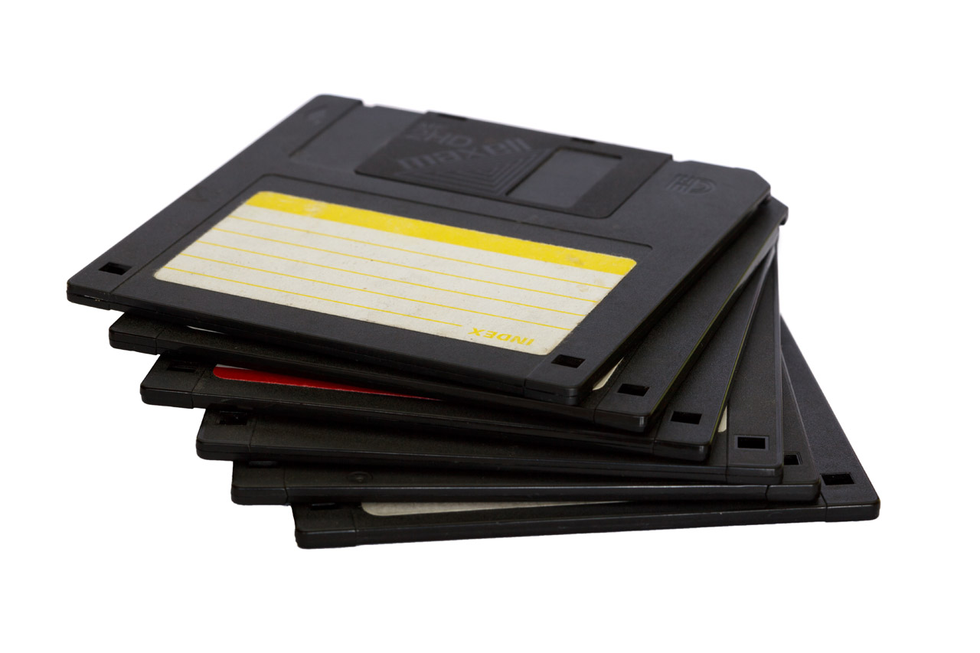
Вторая эпидемия, берущая начало в Лехайском университете (США), разразилась в ноябре. В течение нескольких дней этот вирус уничтожил содержимое нескольких сот дискет из библиотеки вычислительного центра университета и личных дискет студентов. За время эпидемии вирусом было заражено около четырёх тысяч компьютеров.

Slide 10
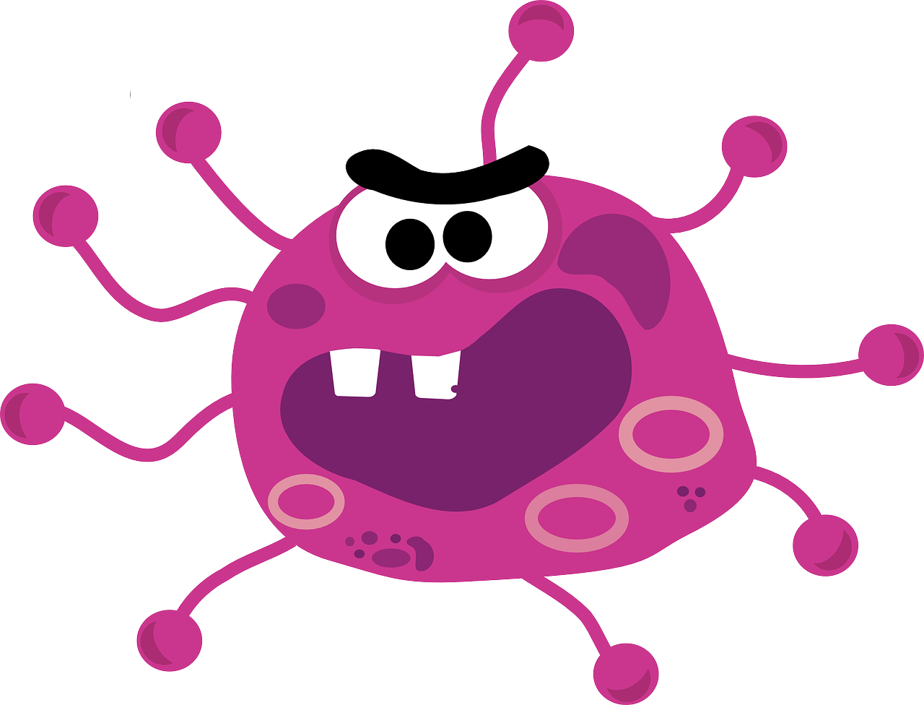
Третья вирусная эпидемия разразилась перед самым Новым годом, 30 декабря. Её вызвал вирус, обнаруженный в Иерусалимском Университете (Израиль). Хотя существенного вреда этот вирус не принёс, он быстро распространился по всему миру.
В пятницу 13 мая 1988 сразу несколько фирм и университетов нескольких стран мира «познакомились» с вирусом Jerusalem — в этот день вирус уничтожал файлы при их запуске.

Slide 11
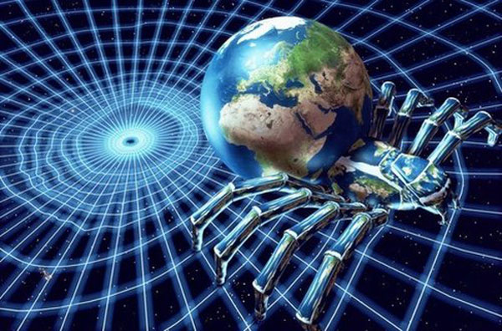
В ноябре 1988 году Роберт Моррис младший создает Червь Морриса, который инфицировал подключенные к Интернету компьютеры VAX, DEC и Sun под управлением ОС BSD. Червь Морриса стал первым сетевым червем, успешно распространившемся «in-the-wild».
Проблема вирусов начинает принимать глобальный размах.

Slide 12
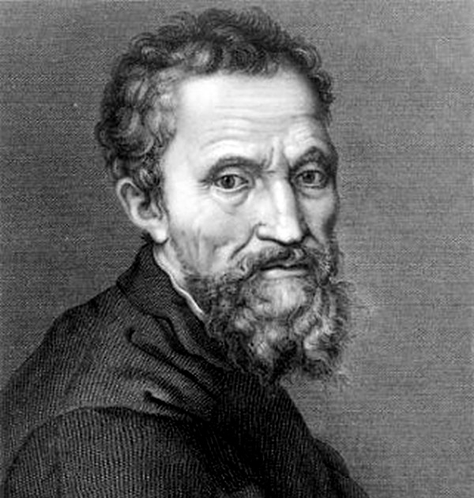
1990 год выходит первый полиморфный вирус - Chameleon.
1992 год. Вирус Michelangelo порождает волну публикаций в западных СМИ, предсказывающих катастрофу 6-го марта. Ожидалось, что вирус повредит информацию на миллионах компьютеров, но его последствия оказались минимальными.
1992 год известен как год появления первых конструкторов вирусов, а также готовых полиморфных модулей и модулей шифрования. Начиная с этого момента, каждый программист мог легко добавить функции шифрования к своему вирусу.

Slide 13
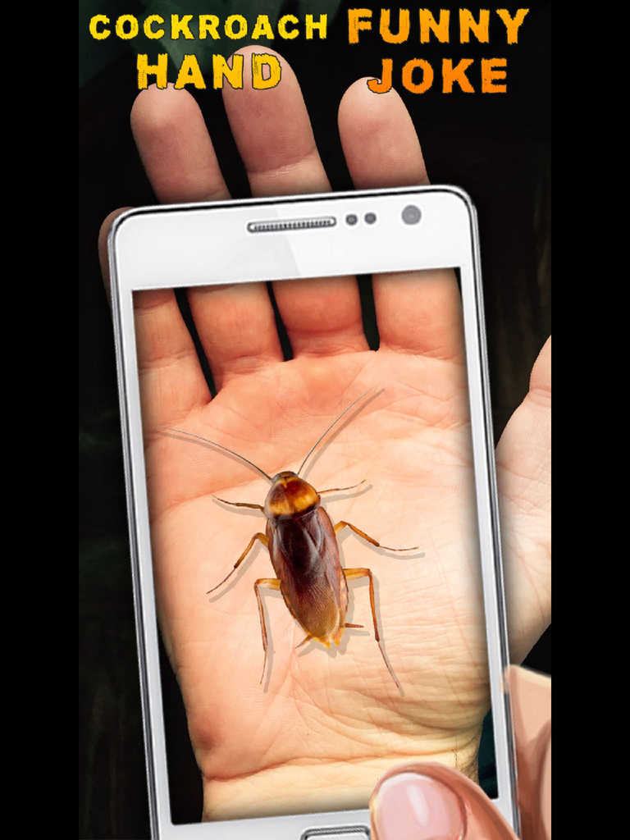
В начальный период существования вредоносных программ были популярны вирусы-шутки, которые мешали работе пользователей. Деструктивные особи практически не встречались. Например, такие программы просили дополнительной памяти («пирожка» и т. п.), и экран блокировался, пока пользователь не вводил с клавиатуры нужное слово (иногда его нужно было угадать). Или, например, вирус, который выводил на экран сообщение вроде: «Нажмите одновременно L + A + M + E + R + F1 + Alt». Пользователь нажимал, после чего появлялось сообщение о том, что таблица разделов стерта с жесткого диска и загружена в оперативную память и если пользователь отпустит хотя бы одну клавишу, то со своей информацией он может проститься, а если просидит так ровно час, то все будет в порядке. Через час оказывалось, что это была шутка. Ничего себе шуточки…

Slide 14
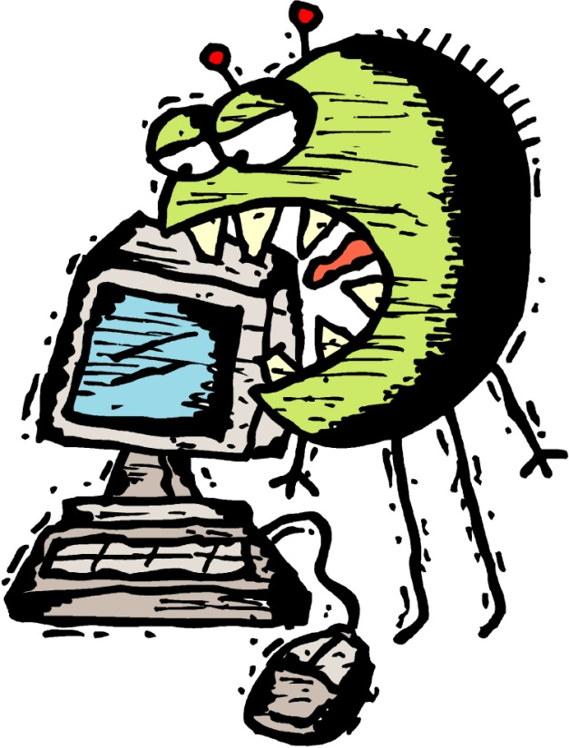
Массовое распространение персональных компьютеров привело к появлению людей, которых интересовал не сам процесс создания вируса, а результат, наносимый вредоносной программой. Изменились и шутки: вирусы начали реально форматировать диски, стирать или кодировать важную информацию. Некоторые приложения использовали недостатки оборудования и портили его, например выстраивали лучи монитора в одну точку, прожигая его (надежность устройств в то время оставляла желать лучшего), или ломали жесткие диски, гоняя считывающую головку по определенному алгоритму.
На сегодня в мире вирусов наметилась явная коммерциализация: данные в большинстве случаев не уничтожают, а пытаются украсть. Например, популярность онлайн-игр привела к появлению вирусов, специализирующихся на краже паролей к учетным записям игроков, так как виртуальные ценности, заработанные в игре, можно продать за реальные деньги.
В настоящее время известно более 50000 программных вирусов.

Slide 15
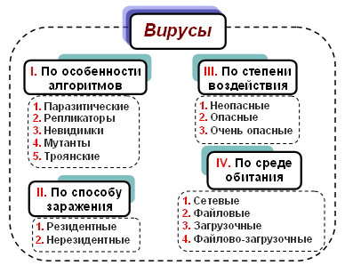
Вирусы классифицируют по следующим признакам:
Ø деструктивному воздействию
Ø способу заражения
Ø среде обитания
Ø особенностям алгоритма

Slide 16
По "деструктивному воздействию" все вирусы можно разделить на:
Безвредные вирусы. Они не мешают работе компьютера, но могут уменьшать объем свободной оперативной памяти и памяти на дисках, действия таких вирусов проявляются в каких-либо графических или звуковых эффектах.
Опасные вирусы. К ней относятся вирусы, которые могут привести к определенным сбоям в работе операционной системы или некоторых программ.
Очень опасные вирусы. Эти вирусы могут уничтожить определенные или все данные, находящиеся на жестком диске, изменить системную информацию, вывести из строя операционную систему и т. д.

Slide 17
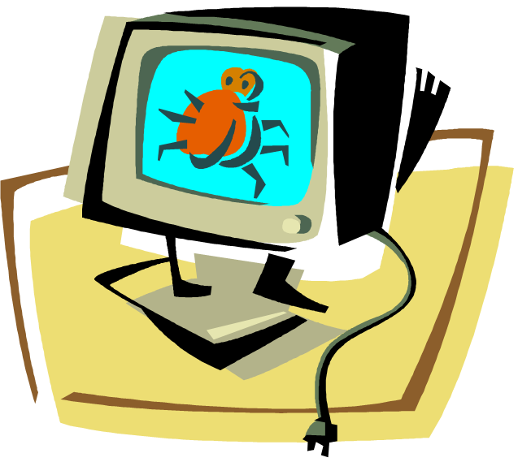
По "способу заражения" все вирусы можно разделить на:
Резидентные вирусы. Чаще всего эти вирусы являются одной из разновидностей файловых и загрузочных. Причем самой опасной разновидностью.
Резидентный вирус при заражении (инфицировании) компьютера оставляет в оперативной памяти свою резидентную часть, которая потом перехватывает обращение операционной системы к объектам заражения (файлам, загрузочным секторам дисков и т. п.) и внедряется в них. Резидентные вирусы находятся в памяти и являются активными вплоть до выключения или перезагрузки компьютера.
Нерезидентные вирусы не заражают память компьютера и являются активными ограниченное время.

Slide 18
По "среде обитания" все вирусы можно разделить на:
Файловые вирусы. До появления Интернета именно эти вирусы были самыми распространенными. На сегодняшний день известны зловредные программы, заражающие все типы выполняемых объектов любой операционной системы (для Windows опасности подвергаются исполняемые файлы (.exe, .com), командные файлы (.bat), драйвера (.sys), динамические библиотеки (.dll) и т. д.)
Заражение происходит следующим образом. Вирус записывает свой код в файл-жертву. Кроме того, зараженный файл специальным образом изменяется. В результате при обращении к нему операционной системы (запуск пользователем, вызов из другой программы и т. п.) управление передается в первую очередь коду вируса, который может выполнить любые действия, заданные ему создателем. После выполнения своих действий вирус передает управление программе, которая выполняется нормальным образом. Так что если на компьютере пользователя не установлено специальное ПО, он может долго не догадываться о заражении.
Загрузочные вирусы. Эти вирусы заражают загрузочные сектора жестких дисков.
Принцип их действия заключается в следующем. Вирус добавляет свой код к одной из специальных программ, которые начинают выполняться после включения компьютера до загрузки операционной системы. В принципе в задачу этого ПО как раз и входят подготовка и запуск ОС. Таким образом, вирус получает управление и может выполнить определенные действия, например записать себя в оперативную память. И только после этого будет загружаться операционная система. Вот только вирус уже будет находиться в памяти и сможет контролировать ее работу.

Slide 19
Макровирусы. Эти вирусы представляют собой программы, которые выполнены на языках, встроенных в различные программные системы. Чаще всего жертвами становятся файлы, созданные различными компонентами Microsoft Office (Word, Excel и т.д.). Встроенный в эти программные продукты Visual Basic прекрасно подходит для написания макровирусов.
Принцип их действия очень прост. Вирус записывает себя в DOT-файл, в котором содержатся все глобальные макросы, часть из которых он подменяет собой. После этого все файлы, сохраненные в этой программе, будут содержать макровирус. При этом он может выполнять множество различных деструктивных действий вплоть до удаления всех документов.
Сетевые вирусы. Главной особенностью этих вирусов является возможность работы с различными сетевыми протоколами. То есть они могут различными путями записывать свой код на удаленном компьютере. Наибольшее распространение в наше время получили интернет-черви. Эти вирусы чаще всего используют для своей работы электронную почту, "прицепляясь" к письму. При этом на новом компьютере они либо автоматически выполняются, либо различными способами подталкивают пользователя к своему запуску.

Slide 20
По "особенностям алгоритмов" все вирусы можно разделить на:
По особенностям алгоритма вирусы трудно классифицировать из-за большого разнообразия.
Простейшие вирусы - паразитические, они изменяют содержимое файлов и секторов диска и могут быть достаточно легко обнаружены и уничтожены. Можно отметить вирусы-репликаторы, называемые червями, которые распространяются по компьютерным сетям, вычисляют адреса сетевых компьютеров и записывают по этим адресам свои копии.
Стелс-вирусы (stealth – невидимка). Это вирусы, которые умеют скрывать свое присутствие в системе. Обнаружить их очень сложно. Стелс-вирусы используют различные способы обеспечения "невидимости". Наиболее распространен следующий вариант. Вирус состоит из двух частей. Одна из них резидентная и постоянно находится в памяти компьютера. Если операционная система обращается к зараженному файлу, то "резидент" перехватывает это обращение и удаляет из файла код вируса. Таким образом, приложение оказывается "чистым". Но после того как оно завершает свою работу, "резидент" снова заражает его.

Slide 21
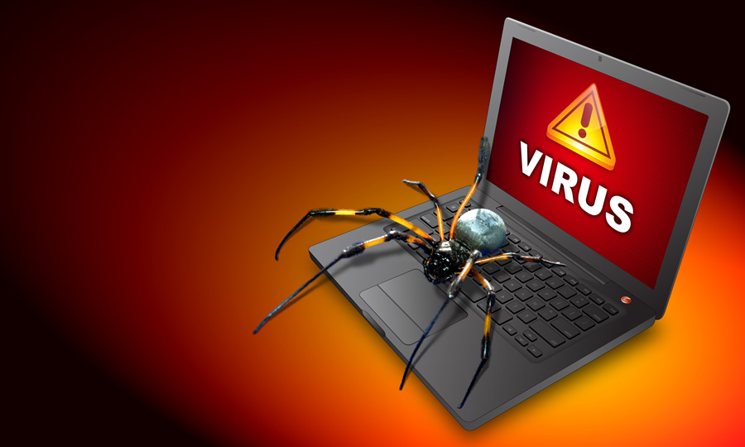
Полиморфные вирусы. Особенностью этих вирусов является умение изменять собственный код. Сделано это для того, чтобы ввести в заблуждение антивирусные программы, часто использующие "маски" (отрывки кода, типичные для вирусов). Полиморфные вирусы бывают двух типов. Первые просто шифруют собственное "тело" с непостоянным ключом и случайным набором команд дешифратора. Вторая группа сложнее. Вирусы, относящиеся к ней, могут переписывать свой код, то есть, по сути, они сами являются программистами.

Slide 22
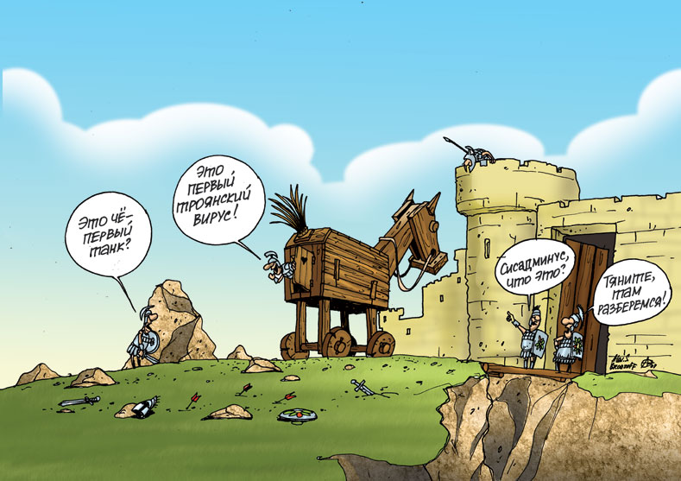
Троянский конь – это программа, содержащая в себе некоторую разрушающую функцию, которая активизируется при наступлении некоторого условия срабатывания. Обычно такие программы маскируются под какие-нибудь полезные утилиты.
«Троянские кони» представляют собой программы, реализующие помимо функций, описанных в документации, и некоторые другие функции, связанные с нарушением безопасности и деструктивными действиями. Отмечены случаи создания таких программ с целью облегчения распространения вирусов. Списки таких программ широко публикуются в зарубежной печати. Обычно они маскируются под игровые или развлекательные программы и наносят вред под красивые картинки или музыку.
Если вирусы и «троянские кони» наносят ущерб посредством лавинообразного саморазмножения или явного разрушения, то основная функция вирусов типа «червь», действующих в компьютерных сетях, – взлом атакуемой системы, т.е. преодоление защиты с целью нарушения безопасности и целостности.

Slide 23
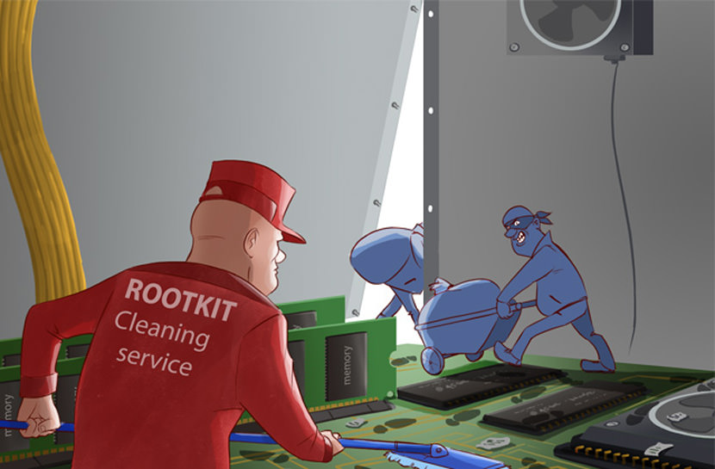
Руткиты представляют собой более продвинутый вариант троянских коней. Некоторые антивирусные компании не разделяют руткиты и троянцы, относя их к одной категории зловредных программ. Однако троян прячется на компьютере, обычно маскируясь под известную программу (например, Spymaster выдавает себя за приложение MSN Messenger), а руткиты используют для маскировки более продвинутые методы, внедряясь глубоко в систему.
Изначально словом «руткит» обозначался набор инструментов, позволяющий злоумышленнику возвращаться во взломанную систему таким образом, чтобы системный администратор не мог его видеть, а система – регистрировать. Долгое время руткиты были привилегией Unix-систем, но, как известно, хорошие идеи просто так не пропадают, и в конце ХХ века стали массово появляться руткиты, предназначенные для Microsoft Windows.

Slide 24
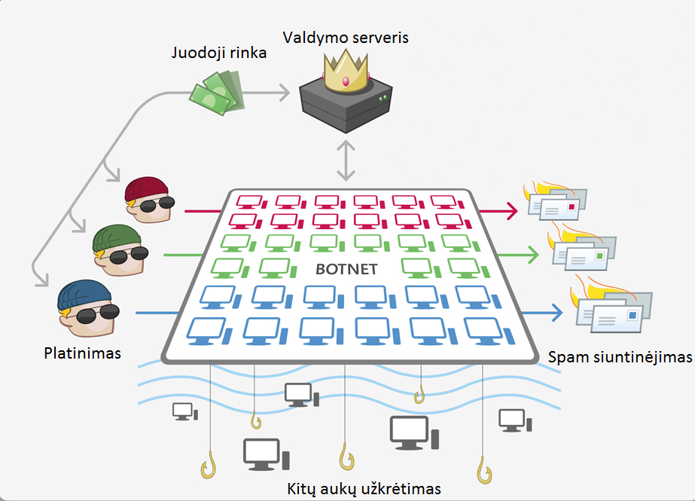
Ботнет (botnet произошло от слов robot и network) — это компьютерная сеть, состоящая из некоторого количества хостов, с запущенными ботами — автономным программным обеспечением.
Чаще всего бот в составе ботнета является программой, скрытно устанавливаемой на устройство жертвы и позволяющей злоумышленнику выполнять некие действия с использованием ресурсов заражённого компьютера.
Обычно используются для нелегальной или неодобряемой деятельности — рассылки спама, перебора паролей на удалённой системе, атак на отказ в обслуживании.

Slide 25
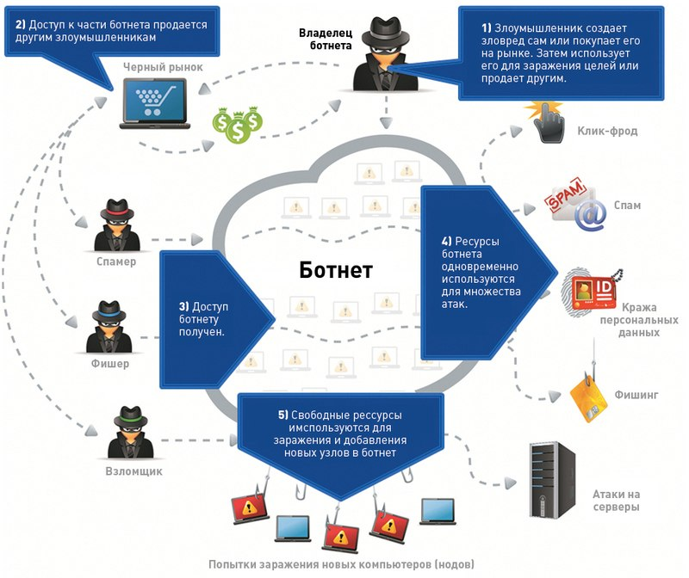

Slide 26
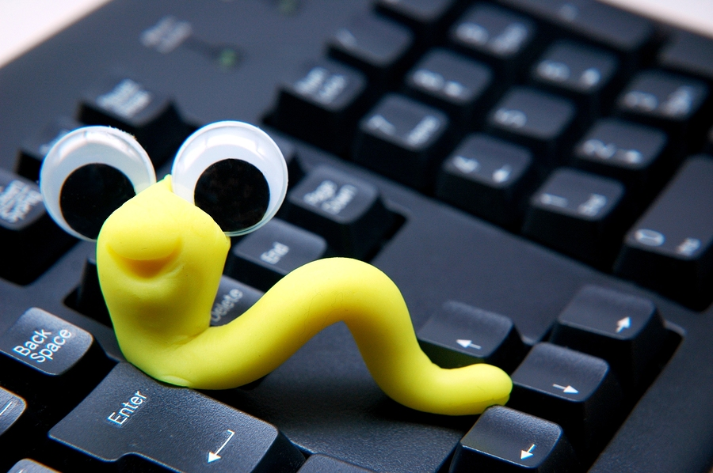
Червями называют вирусы, которые распространяются по глобальным сетям, поражая целые системы, а не отдельные программы. Это самый опасный вид вирусов, так как объектами нападения в этом случае становятся информационные системы государственного масштаба. С появлением глобальной сети Internet этот вид нарушения безопасности представляет наибольшую угрозу, т. к. ему в любой момент может подвергнуться любой из 40 миллионов компьютеров, подключенных к этой сети.

Slide 27
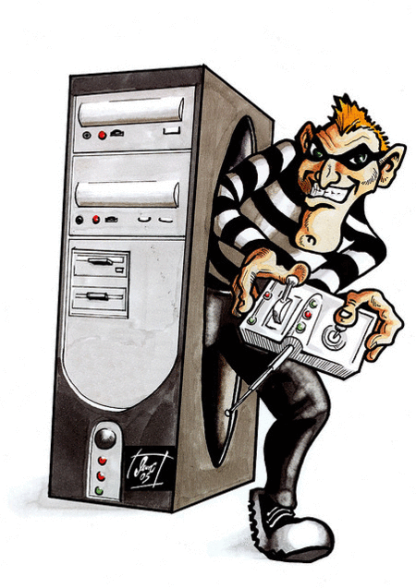
Бэкдор, backdoor (back door - чёрный ход) — программы, которые устанавливает взломщик на взломанном им компьютере после получения первоначального доступа с целью повторного получения доступа к системе.
Основное назначение Backdoor – скрытное управление компьютером. Как правило, Backdoor позволяет копировать файлы с пораженного компьютера и наоборот, передавать на пораженный компьютер файлы и программы. Кроме того, обычно Backdoor позволяет получить удаленный доступ к реестру, производить системные операции (перезагрузку ПК, создание новых сетевых ресурсов, модификацию паролей и т.п.).

Slide 28
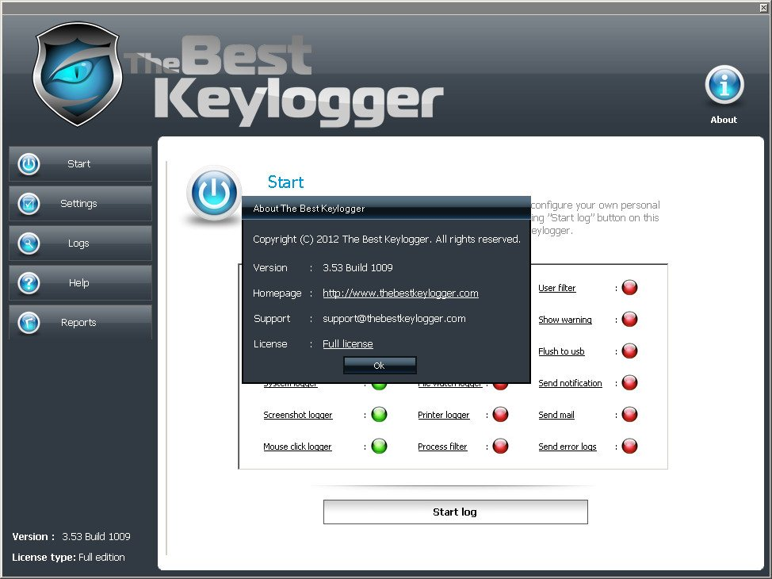
Кейлоггер (keylogger — это регистратор нажатий клавиш) — программное обеспечение, основным назначением которого является скрытый мониторинг нажатий клавиш и ведение журнала этих нажатий или аппаратные средства. Аппаратные кейлоггеры встречаются значительно реже, чем программные, однако при защите важной информации о них ни в коем случае нельзя забывать.
Перехват нажатий клавиш может использоваться обычными программами и часто применяется для вызова функций программы из другого приложения с помощью «горячих клавиш» (hotkeys) или, например, для переключения неправильной раскладки клавиатуры (как Keyboard Ninja).

Slide 29
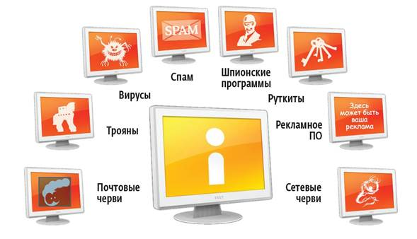
Каждый вирус имеет собственное имя. Вы слышите его, когда узнаете об очередной эпидемии. Откуда берется имя? Обнаружив новый вирус, антивирусные компании дают ему имена в соответствии с классификациями, принятыми в каждой конкретной компании, причем классификация у каждой фирмы своя.

Slide 30
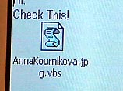

Посмотрите сами: например, Worm.Win32.Nuf – это то же самое, что Net-Worm.Win32.Mytob.c. Часто название дается по некоторым внешним признакам: • по месту обнаружения вируса (Jerusalem); • содержащимся в теле вируса текстовым строкам (I Love You); • методу подачи пользователю (AnnaKournikova); • эффекту (Black Friday).

Slide 31
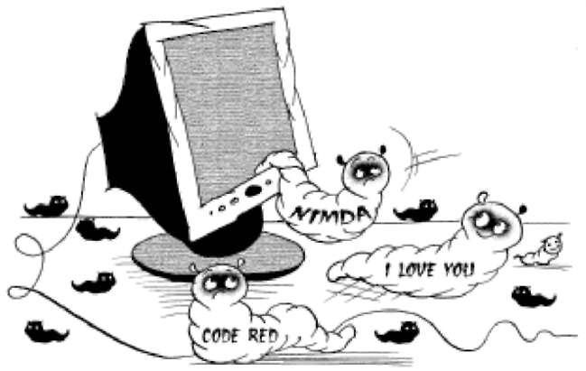
Презентацию разработала:
Преподаватель
информационных
дисциплин
Бурштейн Анастасия
Тарасовна

